Slide 2
SALUTI DI BENVENUTO
prof.ssa Tiziana Sallusti - Dirigente Scolastico
Programma
della giornata
PRESENTAZIONE INDIRIZZI
OFFERTA FORMATIVA
cia - collaboratrice DS
INCLUSIONE
I
CRITERI FORMAZIONE CLASSI
LA VOCE DEGLI STUDENTI

Slide 3
Presentazione del Liceo

Slide 4
via dei Giuochi Istmici
SCIENTIFICO TRADIZIONALE
SCIENTIFICO OPZIONE CAMBRIDGE
LICEO MUSICALE
Le sedi
via dei Robilant
SCIENTIFICO TRADIZIONALE
SCIENTIFICO FISICA+
via Gosio
SCIENTIFICO TRADIZIONALE
SCIENTIFICO OPZIONE CAMBRIDGE

Slide 5
via dei Giuochi Istmici
Possibilità di visitare le sedi
prof.ssa PIERA BARCACCIA
via dei Robilant
il LUNEDì alle ore 14.00
dal 2 dicembre a fine gennaio
prof.ssa DANIELA SCOLOZZI
via Gosio
prof. PIERLUIGI DI CLEMENTE

Slide 6
Gli ambienti di apprendimento

Slide 7
Biblioteca Liceo Farnesina
Bibliopoint di tipo B
Sede Centrale
Aperta agli utenti esterni
BIblioteche
Biblioteca sul Tevere
Bibliopoint di tipo A
Sede di via dei Robilant
Solo per utenti interni
Il Liceo offre accesso al proprio patrimonio librario cartaceo e digitale (MLOL)
Biblioteca di Letteratura Inglese
Sede di via Gosio
Solo per utenti interni
Biblioteca Musicale
Sede Centrale
Solo per utenti interni

Slide 8
Sede Centrale
Aula STEM
Aula Digital Humanities
Laboratorio
di Fisica
Laboratorio
di Scienze
Biblioteca
Palestra
Laboratorio TEC
Aula caffè
Aula Magna

Slide 9
Biblioteca
Angolo book crossing
Biblioteca Musicale
Teatro all’aperto

Slide 10
Sede via Gosio
Aula STEM
Aula Digital Humanities
Laboratorio
di Fisica e Scienze
Palestra
Biblioteca di Inglese
Lab. comunicazione digitale
Aula all’aperto

Slide 11
Sede via dei Robilant
Aula STEM
Aula Digital Humanities
Biblioteca
Book crossing
Biciclette
Stadio Farnesina

Slide 12
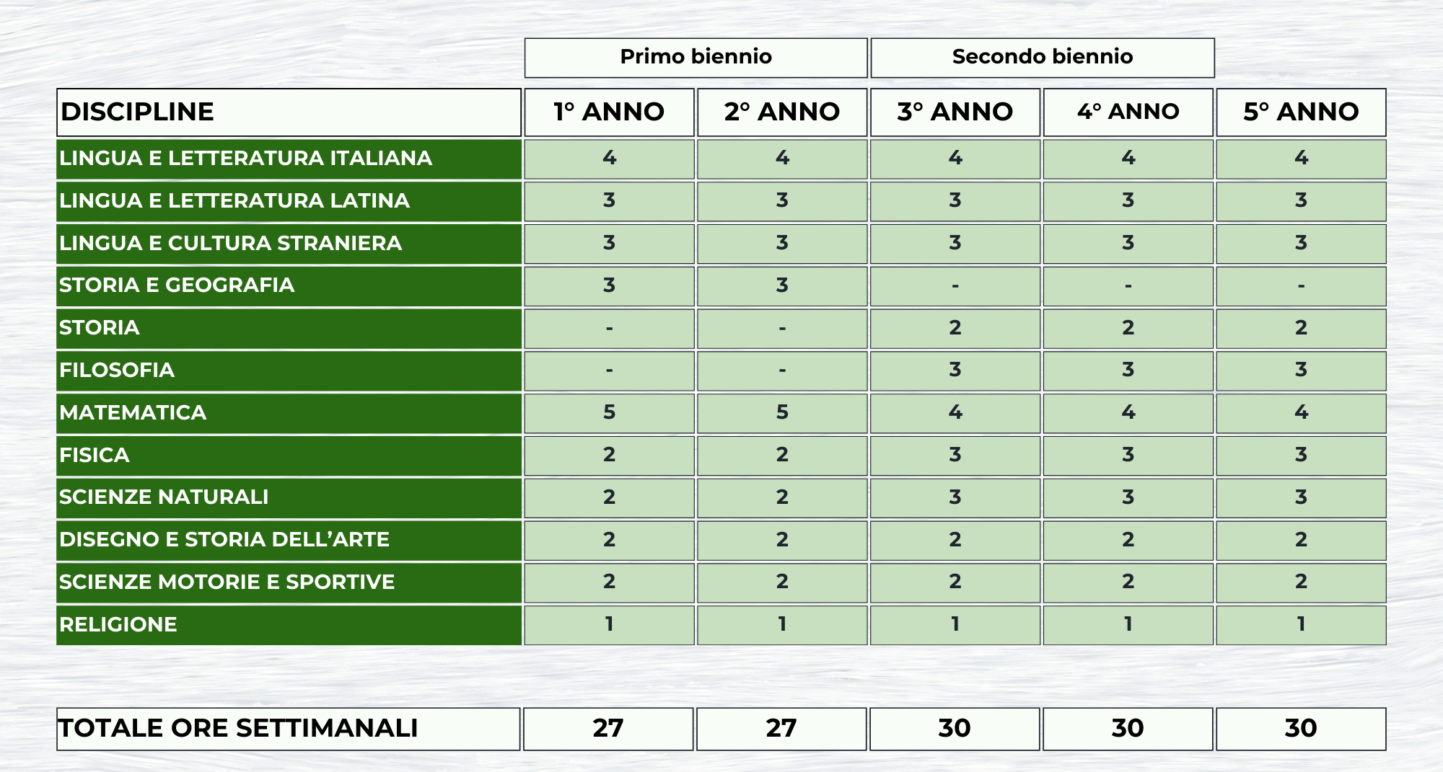
Il quadro orario
dal LUNEDì al VENERDì
ore 8.00 - 13.00 / 14.00
AulaDigital Humanities
Biblioteca
Bok crossing
Biciclette
Stadio Farnesina

Slide 13
SCIENTIFICO TRADIZIONALE
due sezioni per ogni sede
Liceo Scientifico
OPZIONE FISICA +
una sezione in sede di via dei Robilant
Tutte le sezioni/opzioni danno lo stesso titolo di studi
(esame di stato LICEO SCIENTIFICO)
OPZIONE CAMBRIDGE
una sezione in sede Giochi Istmici
una sezione in sede Gosio

Slide 14
= libro di testo
= programma
no costo aggiuntivo
Opzione FISICA +
uso app dedicate
aula stem
stampante 3D
un’ora curricolare a settimana
attività laboratoriale
strumenti software e hardware
referente:
saverio.cantone@liceofarnesina.edu.it

Slide 15
- insegnamenti con docenti madreligua
preparazione esami per conseguimento a-levels
Opzione CAMBRIDGE
contributo a carico delle famiglie
per gestione personale docente e ATA e insegnanti madrelingua
diploma LICEO SCIENTIFICO
competenza linguistica necessaria B1
referenti:
elisabetta.beggiato@liceofarnesina.edu.it
annateresa.danastasio@liceofarnesina.edu.it
materiali e risorse didattiche
Cambridge Institute
incremento monte orario
stage linguistici

Slide 16
biennio:
1 ora di MATHS (su 5 curricolari)
1 ora di ENGLISH (su 3 curricolari)
1 ora di PHYSICS
2 ore di BUSINESS STUDIES
Opzione CAMBRIDGE
terzo anno:
1 ora di PHYSICS (su 3 curricolari)
1 ora di ENGLISH (Su 3 curricolari)
quarto anno:
1 ora di ENGLISH su 3 curricolari
quinto anno:
come da curricolo tradizionale
compresenza docente madrelingua e curricolare

Slide 17
Un giorno da Farnesini
a partire dal 7 gennaio
prenotazione tramite modulo google
su pagina orientamento del sito web

Slide 18
Contatti
orientamento.scientifico@liceofarnesina.edu.it
www.liceofarnesina.edu.it
06121127045

Slide 19
I progetti
del Liceo

Slide 20
L’offerta formativa
Aree disciplinari
Arti visive
e musicali
Logico-matematica
e scientifica
Cittadinanza attiva
Linguistica e intercultura
Scienze motorie
Educazione alla salute
Inclusione
Umanistica

Slide 21
Area linguistica e intercultura
RIMUN
Corso di tedesco
Corso di Inglese

Slide 22
Cittadinanza attiva 1
Arti visive e musicali
Apollo e Dafne e le stanze della musica
Sette note Romane
Orchestra Farnesina

Slide 23
Cittadinanza attiva 1
Scienze motorie ed educazione alla salute
Gruppo sportivo
Torneo di calcetto: sport e socialità
Donazione Sangue

Slide 24
Cittadinanza attiva 1
Area logico-matematica e scientifica
Olimpiadi di Matematica e Fisica
AutoCad
Coding

Slide 25
Cittadinanza attiva 1
Blockchain
Stampante 3D
Bridge: lo sport della mente

Slide 26
Cittadinanza attiva 1
Preparazione seconda prova Esami di Stato
Biotecnologie
Bicicletta e STEM

Slide 27
Cittadinanza attiva 1
Corso di MathX
Impara LaTeX!
(e mettilo da parte)
Finanz@scuola

Slide 28
Cittadinanza attiva 1
Cittadinanza attiva
MEP
Farnesina social
Muro didattico digitale

Slide 29
Cittadinanza attiva 1
Migrazioni e Sfrutta...Menti
Incontri
Finestre

Slide 30
Il Tevere: un patrimonio da salvaguardare
La bella scuola
Donne e scienza
Il Tevere: un patrimonio da salvaguardare
La bella scuola

Slide 31
Cittadinanza attiva 1
Inclusione
Studente atleta
Sportello d’ascolto
Progetto di Istruzione domiciliare

Slide 32
Cittadinanza attiva 1
Laboratorio di italiano L2
Teatro IDO
Peer Education

Slide 33
Cittadinanza attiva 1
Umanistica
Certamen Farnesinum
Premio Strega Giovani
Studenti all’Opera

Slide 34
Cittadinanza attiva 1
WebRadio
WebTV
Alatin

Slide 35
Cittadinanza attiva 1
Conosci Roma
Chi è di scena?
Arte della dizione e comunicazione efficace

Slide 36
Inclusione

Slide 37
quaderno estate
Accoglienza
test d’ingresso e recupero
incontri informativi con genitori classi prime
comunicazione e continuità scuole medie

Slide 38
Scuola DISLESSIA AMICA
formazione continua su didattica inclusiva
Inclusione e
benessere psicologico
incontri con genitori BES prima dell’avvio anno scolastico
carriera ALIAS
protocollo BES
sportello d’ascolto in ogni sede per genitori e alunni
attività teatrale con IDO
referente:
carla.ditrani@liceofarnesina.edu.it

Slide 39
Iscrizioni 25/26

Slide 40
online su piattaforma UNICA
8 gennaio - 31 gennaio 2025
Modalità Iscrizioni
modulo generale (dati anagrafici, residenza, genitori…)
modulo specifico Liceo Farnesina:
indirizzo, opzione, preferenza sede, eventuale compagno,
certificazione linguistica
referenti:
federica.dente@liceofarnesina.edu.it
pierluigi.diclemente@liceofarnesina.edu.it

Slide 41
in caso di eccedenza:
presenza sorelle/fratelli
viciniorietà residenza/domicilio genitori
viciniorietà sede lavoro genitori
sorteggio (criterio residuale)
Formazione classi prime
criteri assegnazione sede:
opzione richiesta
equa distribuzione numerica tra le sedi
equa distribuzione genere
equa distribuzione voti uscita esami terza media
viciniorietà sede lavoro genitori
presenza sorelle/fratelli nella sede di preferenza
confronto distanza tra le sedi (a piedi google chrome)
sorteggio (criterio residuale)

Slide 42
Formazione classi prime
gruppi classe singola sede:
equa distribuzione numerica tra le sezioni
equa distribuzione genere
equa distribuzione voti uscita esami terza media
soddisfacimento richiesta reciproca di un compagno
sorteggio (criterio residuale)
“smistati” da altre scuole: disponibilità residue

Slide 43
graduatoria in caso di esubero rispetto alla capienza di due classi
Formazione classi opzione Cambridge
certificato B2 o superiore: 25 pt
certificato B1: 15 pt
certificato inferiore al B1: 0 pt
medie opzione Cambridge: 4 pt ogni anno
medie internazionali in inglese: 25 pt + 5 pt se primaria
In caso di pari punteggio si considererà
il voto della certificazione linguistica, da consegnare comunque entro il 31 maggio
sorteggio residuale

